Slide 1
LỚP
12
GIẢI TÍCH
Chương 3: NGUYÊN HÀM, TÍCH PHÂN VÀ ỨNG DỤNG
TÍNH DIỆN TÍCH HÌNH PHẲNG
I
LÝ THUYẾT CƠ BẢN
II
CÁC VÍ DỤ MINH HỌA
BÀI TẬP TRẮC NGHIỆM

Slide 2
I
LÝ THUYẾT CƠ BẢN
1. Diện tích hình phẳng giới hạn bởi đường cong y=f(x) và trục hoành
y
Cho hình phẳng (S) giới hạn bởi:
Khi đó diện tích của (S) là:
y = f(x)
S
x
o
a
b
$\text{}$ Lưu ý : Khi tính tích phân phải xét dấu của f(x) để bỏ dấu giá trị tuyệt đối.

Slide 3
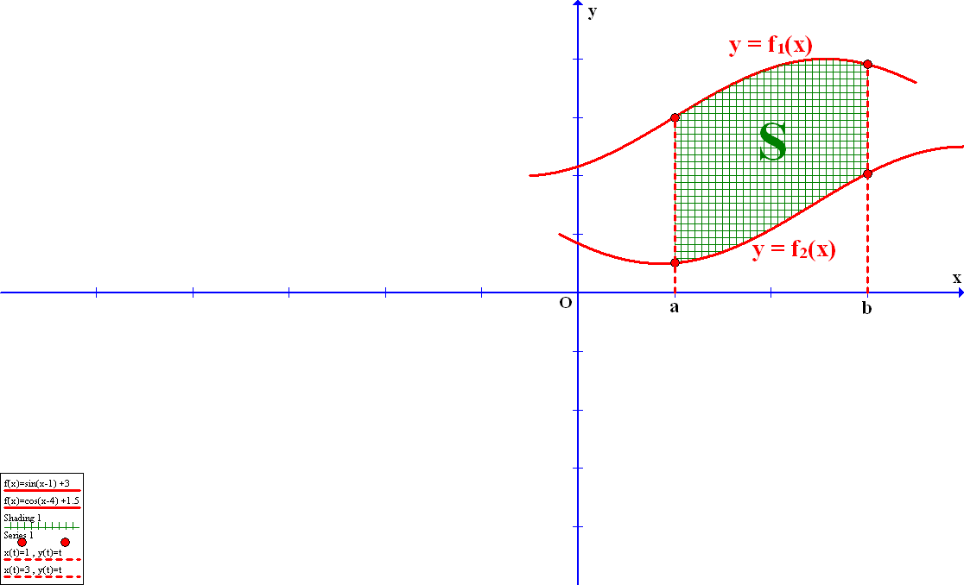
I
LÝ THUYẾT CƠ BẢN
1. Diện tích hình phẳng giới hạn bởi hai đường cong y=f₁(x), y=f₂(x)
Cho hình phẳng (S) giới hạn bởi:
Khi đó diện tích của (S) là:
$\text{}$ Lưu ý : Khi hình phẳng (S) chỉ giới hạn bởi 2 đường y = f(x) và f=g(x) thì ta giải phương trình f(x) = g(x), các nghiệm của phương trình này chính là x = a, x = b.

Slide 4
BÀI TẬP TÍNH DIỆN TÍCH HÌNH PHẲNG
II
CÁC VÍ DỤ MINH HỌA
Ví dụ 1:
Tính diện tích hình phẳng giới hạn bởi các đường
Bài giải
Sử dụng máy tính fx- 580VNX
Notes:
Không cần đặt quá nhiều hiệu ứng. Chỉ giữ lại hiệu ứng 5,6,7.
Hiệu ứng 5 cần tách thành 2 hiệu ứng.
Hiệu ứng 6 cần chỉnh : Vậy số phức $\frac{1}{z}$ có phần thực là …..và phần ảo là…

Slide 5
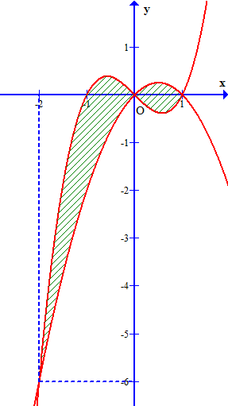
BÀI TẬP TÍNH DIỆN TÍCH HÌNH PHẲNG
II
CÁC VÍ DỤ MINH HỌA
Ví dụ 2:
Tính diện tích hình phẳng (H) giới hạn bởi các đường
Bài giải
PT hoành độ giao điểm:

Slide 6
CÁC BÀI TẬP TRẮC NGHIỆM

Slide 7
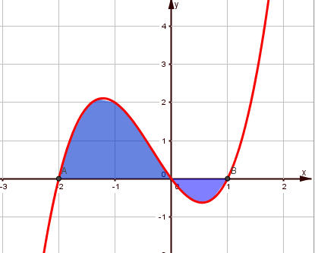
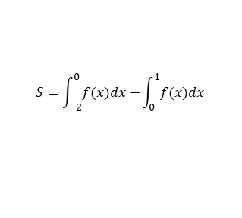

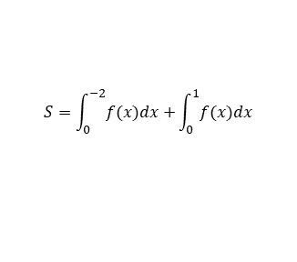

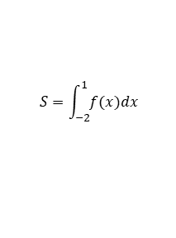



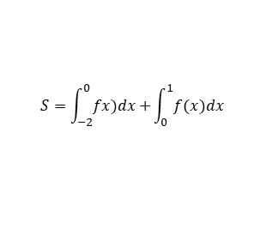
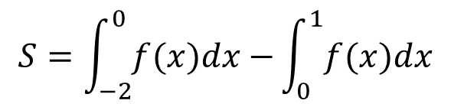
BÀI TẬP TÍNH DIỆN TÍCH HÌNH PHẲNG
BÀI TẬP TRẮC NGHIỆM
Câu 1
$$\text{Cho}\text{ đồ }\text{th}\text{ị }\text{h}\text{à}\text{m} \text{s}\text{ố}=f(x)\text{.}$$
$$\text{Di}\text{ệ}\text{n} \text{t}\text{í}\text{ch} \text{h}\text{ì}\text{nh} \text{ph}\text{ẳ}\text{ng}\text{ (}\text{ph}\text{ầ}\text{n} \text{t}\text{ô đậ}\text{m} \text{trong} \text{h}\text{ì}\text{nh}\text{) }\text{l}\text{à}$$
$$S=\int_{−2}^{0}{fx)dx+}\int_{0}^{1}{f(x)dx}$$
$$S=\int_{0}^{−2}{f(x)dx+}\int_{0}^{1}{f(x)dx}$$
$$\text{A}\text{.}$$
$$\text{B}\text{.}$$
$$S=\int_{−2}^{1}{f(x)dx}$$
$$S=\int_{−2}^{0}{f(x)dx−}\int_{0}^{1}{f(x)dx}$$
$$\text{C}\text{.}$$
$$\text{D}\text{.}$$
Bài giải
$$S=\int_{−2}^{0}{f(x)dx−}\int_{0}^{1}{f(x)dx}$$
Theo định nghĩa ta có:

Slide 8




BÀI TẬP TÍNH DIỆN TÍCH HÌNH PHẲNG
BÀI TẬP TRẮC NGHIỆM
Câu 2
Diện tích phần hình phẳng gạch chéo trong hình vẽ được tính theo công thức nào dưới đây?
$$\text{A}\text{.}$$
$$\text{B}\text{.}$$
$$\text{C}\text{.}$$
$$\text{D}\text{.}$$
Bài giải
Theo hình vẽ ta có:

Slide 9




BÀI TẬP TÍNH DIỆN TÍCH HÌNH PHẲNG
BÀI TẬP TRẮC NGHIỆM
Câu 3
Gọi S là diện tích hình phẳng giới hạn bởi các đường
Mệnh đề nào dưới đây đúng?
$$\text{A}\text{.}$$
$$\text{B}\text{.}$$
$$\text{C}\text{.}$$
$$\text{D}\text{.}$$
Bài giải
Ta có:

Slide 10
BÀI TẬP TÍNH DIỆN TÍCH HÌNH PHẲNG
BÀI TẬP TRẮC NGHIỆM
Câu 3
Gọi S là diện tích hình phẳng giới hạn bởi các đường
Mệnh đề nào dưới đây đúng?
$$\text{A}\text{.}$$
$$\text{B}\text{.}$$
$$\text{C}\text{.}$$
$$\text{D}\text{.}$$
Bài giải

Slide 11
BÀI TẬP TÍNH DIỆN TÍCH HÌNH PHẲNG
BÀI TẬP TRẮC NGHIỆM
.
Câu 4
Cho (H) là hình phẳng được tô đậm trong hình vẽ và được giới hạn bởi các đường có phương trình ,
Diện tích của (H) bằng
Bài giải
Diện tích hình phẳng cần tính là:

Slide 12
BÀI TẬP TÍNH DIỆN TÍCH HÌNH PHẲNG
Câu 5
.
Cho (H) là hình phẳng giới hạn bởi parabol , cung tròn có phương trình (với ) và trục hoành (phần tô đậm trong hình vẽ). Diện tích của (H) bằng
A.
B.
C.
D.
Bài giải
Phương trình hoành độ giao điểm :
( Vì )
H’
H
=
Cách 2: Diện tích (H) bằng góc phần tư hình tròn trừ diện tích (H’):

Slide 13
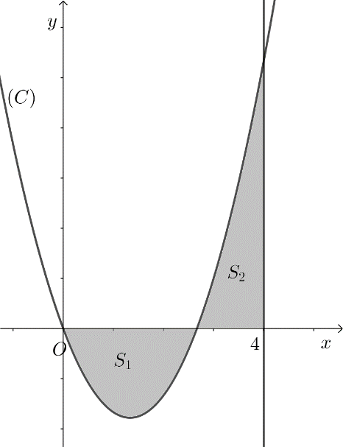
BÀI TẬP TÍNH DIỆN TÍCH HÌNH PHẲNG
BÀI TẬP TRẮC NGHIỆM
Câu 6
Cho hàm số có đồ thị . Gọi là diện tích của hình phẳng giới hạn bởi , trục hoành, trục tung và đường thẳng (phần tô đậm trong hình vẽ bên dưới). Giá trị của m sao cho là
Bài giải
Phương trình hoành độ giao điểm của (C) và trục Ox là:

Slide 14




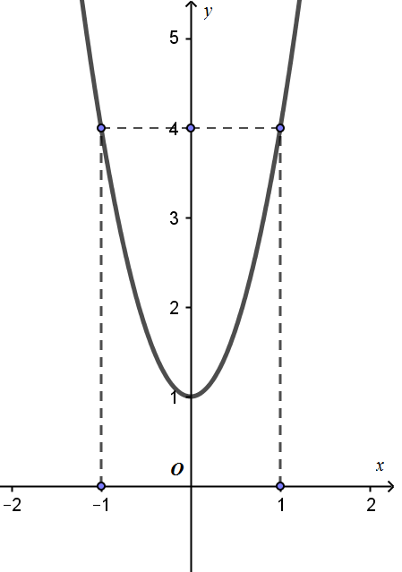
BÀI TẬP TÍNH DIỆN TÍCH HÌNH PHẲNG
BÀI TẬP TRẮC NGHIỆM
Câu 7
Cho hàm số
có đồ thị là (C). Biết rằng đồ thị (C) đi qua gốc tọa độ và đồ thị hàm số
cho bởi hình vẽ bên. Tính giá trị biểu thức
$$\text{A}\text{.}$$
$$\text{C}\text{.}$$
$$\text{B}\text{.}$$
$$\text{D}\text{.}$$
Bài giải
Theo bài:
Từ đồ thị suy ra:

Slide 15
BÀI TẬP TÍNH DIỆN TÍCH HÌNH PHẲNG
BÀI TẬP TRẮC NGHIỆM
Câu 7
Cho hàm số
có đồ thị là (C). Biết rằng đồ thị (C) đi qua gốc tọa độ và đồ thị hàm số
cho bởi hình vẽ bên. Tính giá trị biểu thức
$$\text{A}\text{.}$$
$$\text{C}\text{.}$$
$$\text{B}\text{.}$$
$$\text{D}\text{.}$$
Bài giải
Gọi S là diện tích phần hình phẳng giới hạn bởi các đường :
Ta có:
Mà:
Do đó:

Slide 16
BÀI TẬP TÍNH DIỆN TÍCH HÌNH PHẲNG
Câu 8
Anh Lâm muốn làm cửa rào sắt có hình dạng và kích thước giống như hình vẽ kế bên, biết đường cong phía trên là một parabol. Giá 1 mét vuông cửa rào sắt là 700 000 đồng. Hỏi anh Lâm phải trả bao nhiêu tiền để làm cái cửa rào sắt như vậy? (làm tròn đến hàng nghìn)
A. 6 423 000 đồng B. 6 320 000 đồng
C. 6 523 000 đồng D. 6 417 000 đồng
Bài giải
y
Parabol có PT:
1/2
y=f(x)
S₂
A
x
Vì điểm A(5/2;0) thuộc parabol nên:
-5/2
O
5/2
S₁
Vậy: S=S₁+S₂=
Do đó tiền để làm cửa sắt là:
-3/2

Slide 17
BÀI TẬP TÍNH DIỆN TÍCH HÌNH PHẲNG
Câu 8
Anh Lâm muốn làm cửa rào sắt có hình dạng và kích thước giống như hình vẽ kế bên, biết đường cong phía trên là một parabol. Giá 1 mét vuông cửa rào sắt là 700 000 đồng. Hỏi anh Lâm phải trả bao nhiêu tiền để làm cái cửa rào sắt như vậy? (làm tròn đến hàng nghìn)
A. 6 423 000 đồng B. 6 320 000 đồng
C. 6 523 000 đồng D. 6 417 000 đồng
Cách 2
y
y=f(x)
Ta có thể chọ hệ trục tọa độ như hình vẽ
A
3/2
O
x
5

Slide 18
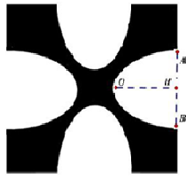
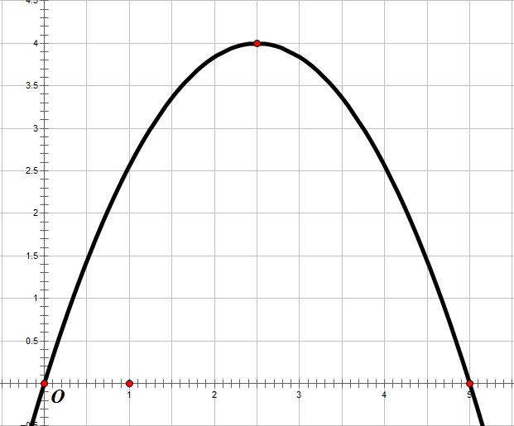
BÀI TẬP TÍNH DIỆN TÍCH HÌNH PHẲNG
Câu 9
Một hoa văn trang trí được tạo ra từ một miếng bìa mỏng hình vuông cạnh bằng cm bằng cách khoét đi bốn phần bằng nhau có hình dạng parabol như hình bên. Biết AB=5cm, OH=4cm. Tính diện tích bề mặt hoa văn đó.
A.
B.
C.
D.
Bài giải
Đưa parabol vào hệ trục ta tìm được phương trình là:
Diện tích hình phẳng giới hạn bởi 4 đường:
là:

Slide 19
BÀI TẬP TÍNH DIỆN TÍCH HÌNH PHẲNG
Câu 9
Một hoa văn trang trí được tạo ra từ một miếng bìa mỏng hình vuông cạnh bằng cm bằng cách khoét đi bốn phần bằng nhau có hình dạng parabol như hình bên. Biết AB = 5cm, OH = 4cm. Tính diện tích bề mặt hoa văn đó.
A.
B.
C.
D.
Bài giải
Tổng diện tích phần bị khoét đi:
Diện tích của hình vuông là:
Vậy diện tích bề mặt hoa văn là:

Slide 20
BÀI TẬP TÍNH DIỆN TÍCH HÌNH PHẲNG
Câu 10
Một nhà hàng muốn làm cái bảng hiệu là một phần của Elip có kích thước, hình dạng giống như hình vẽ, và có chất liệu bằng gỗ. Hỏi diện tích bề mặt bảng hiệu là bao nhiêu mét vuông? (làm tròn đến hàng phần trăm)
A. 2,32 B. 2,41
C. 1,38 D. 1,61
Bài giải
y
Đặt hệ trục tọa độ như hình vẽ thì PT elip là:
1/2
3/8
A
x
Điểm A(3/4;3/8) thuộc elip nên ta có:
-3/4
O
-1/2

Slide 21
BÀI TẬP TÍNH DIỆN TÍCH HÌNH PHẲNG
Câu 10
Một nhà hàng muốn làm cái bảng hiệu là một phần của Elip có kích thước, hình dạng giống như hình vẽ, và có chất liệu bằng gỗ. Hỏi diện tích bề mặt bảng hiệu là bao nhiêu mét vuông? (làm tròn đến hàng phần trăm)
A. 2,32 B. 2,41
C. 1,38 D. 1,61
Bài giải
y
Vậy PT elip là:
1/2
3/8
A
x
-3/4
O
Diện tích cần tìm:
-1/2

Slide 22
LỚP
12
GIẢI TÍCH
Chương 3: NGUYÊN HÀM – TÍCH PHÂN VÀ ỨNG DỤNG
ỨNG DỤNG TÍCH PHÂN TRONG HÌNH HỌC
II
TÍNH THỂ TÍCH
III
THỂ TÍCH KHỐI TRÒN XOAY
BÀI TẬP TRẮC NGHIỆM

Slide 23
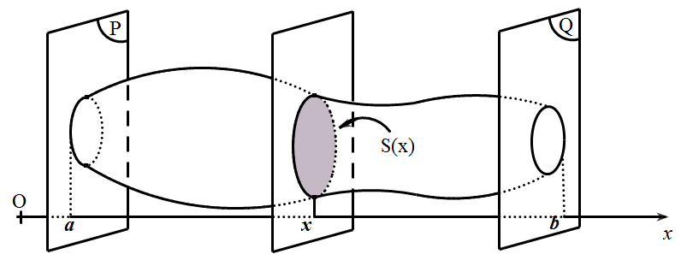
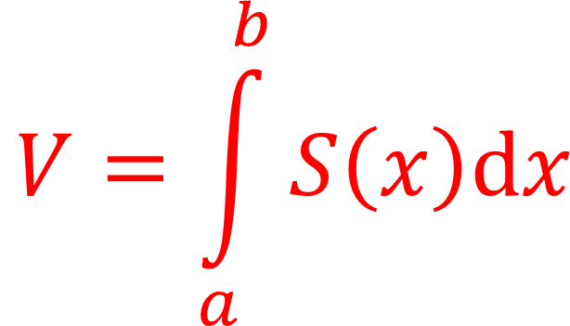
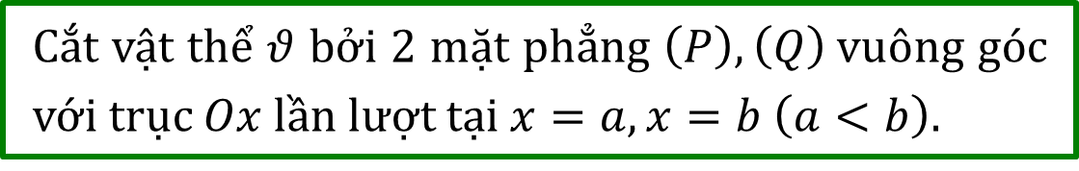
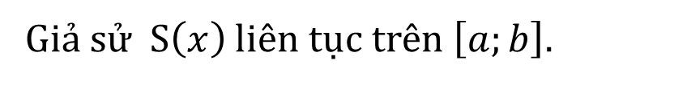
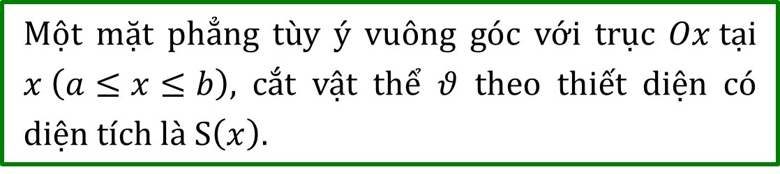

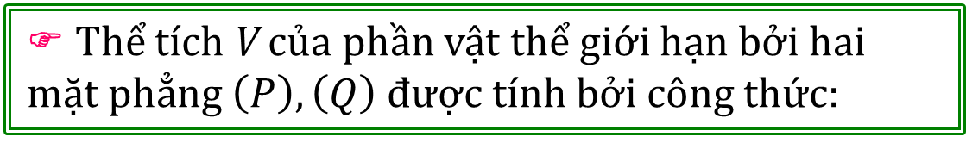

II
TÍNH THỂ TÍCH
1. Thể tích của vật thể
Cắt vật thể $θ$ bởi 2 mặt phẳng $\left(P\right), \left(Q\right)$vuông góc với trục $Ox$lần lượt tại $x=a, x=b \left(a<b\right).$
Một mặt phẳng tùy ý vuông góc với trục $Ox$tại $x \left(a≤x≤b\right)$, cắt vật thể $θ$ theo thiết diện có diện tích là $S\left(x\right).$
Giả sử $S\left(x\right)$ liên tục trên $\left[a;b\right].$
$(1)$
$\text{}$ Thể tích V của phần vật thể giới hạn bởi hai mặt phẳng $\left(P\right), \left(Q\right)$được tính bởi công thức:
$(1)$
$$V=\int_{a}^{b}{S\left(x\right)dx}$$

Slide 24
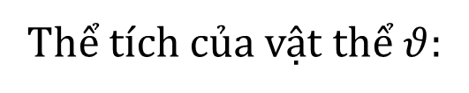
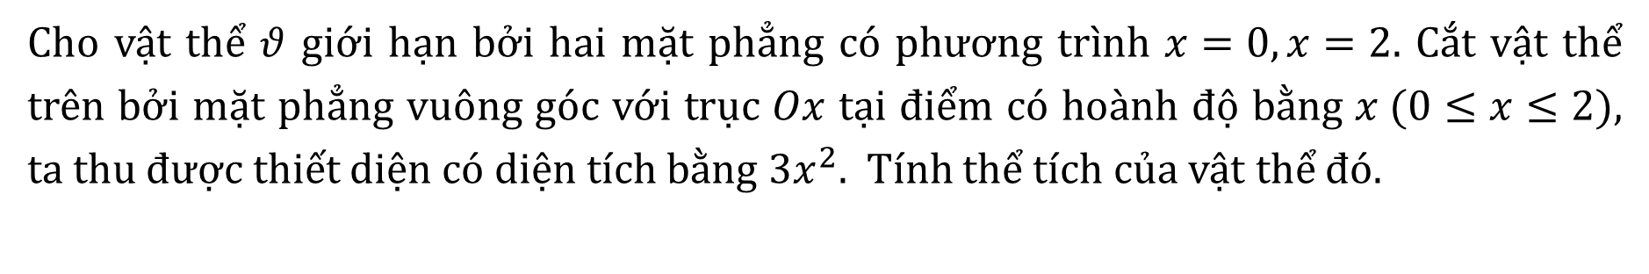
ỨNG DỤNG TÍCH PHÂN TRONG HÌNH HỌC (t2)
VÍ DỤ MINH HỌA
Ví dụ 1:
Cho vật thể $θ$ giới hạn bởi hai mặt phẳng có phương trình $x=0, x=2$. Cắt vật thể trên bởi mặt phẳng vuông góc với trục $Ox$ tại điểm có hoành độ bằng $x (0≤x≤2)$, ta thu được thiết diện có diện tích bằng $3x^{2}$. Tính thể tích của vật thể đó.
Bài giải
Hai mặt phẳng:
Diện tích thiết diện:
Diện tích thiết diện:
Thể tích của vật thể $θ$:

Slide 25
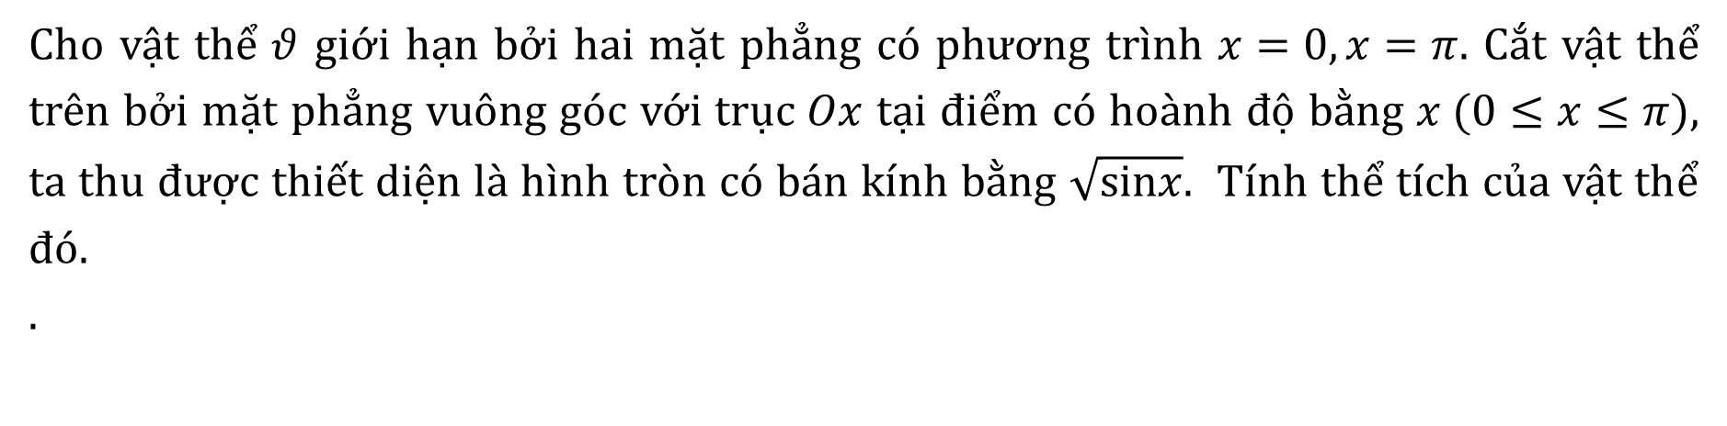
ỨNG DỤNG TÍCH PHÂN TRONG HÌNH HỌC (t2)
VÍ DỤ MINH HỌA
Ví dụ 2:
Cho vật thể $θ$ giới hạn bởi hai mặt phẳng có phương trình $x=0, x=π$. Cắt vật thể trên bởi mặt phẳng vuông góc với trục $Ox$ tại điểm có hoành độ bằng $x (0≤x≤π)$, ta thu được thiết diện là hình tròn có bán kính bằng $\sqrt{sinx}$. Tính thể tích của vật thể đó.
.
Bài giải
Hai mặt phẳng:
Diện tích thiết diện:
Diện tích hình tròn:
Thể tích của vật thể $θ$:

Slide 26
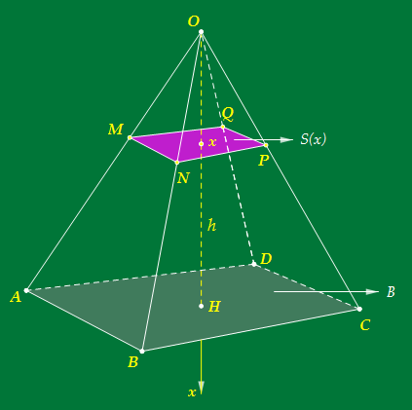

ỨNG DỤNG TÍCH PHÂN TRONG HÌNH HỌC (t2)
II
TÍNH THỂ TÍCH
2. Thể tích khối chóp và khối chóp cụt
Bài toán
Tính thể tích khối chóp có diện tích đáy B và chiều cao h.
Hướng dẫn
Ta có:
$$OH=h$$
Đa giác MNPQ đồng dạng với đáy với tỉ số đồng dạng $\frac{x}{h}$
Thể tích của khối chóp:

Slide 27
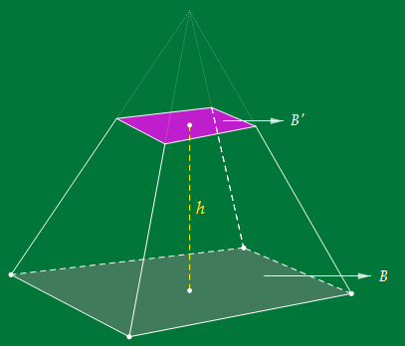
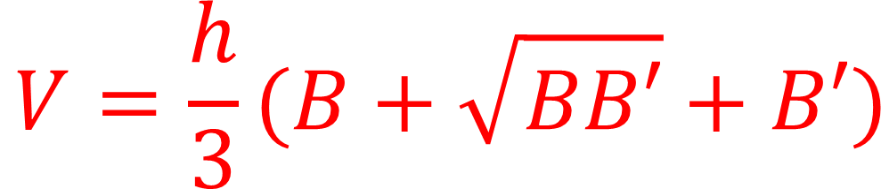
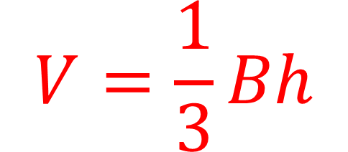
ỨNG DỤNG TÍCH PHÂN TRONG HÌNH HỌC (t2)
II
TÍNH THỂ TÍCH
2. Thể tích khối chóp và khối chóp cụt
Thể tích khối chóp
Thể tích khối chóp có diện tích B đáy và chiều cao h được tính bởi công thức:
$$V=\frac{1}{3}Bh$$
Thể tích khối chóp cụt
Thể tích khối chóp cụt có diện tích hai đáy lần lượt là B, B’ và chiều cao h được tính bởi công thức:
$$V=\frac{h}{3}(B+\sqrt{BB′}+B′)$$

Slide 28
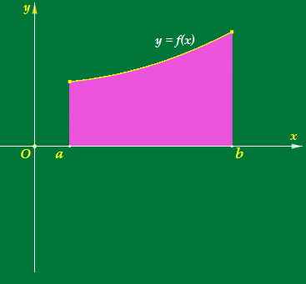
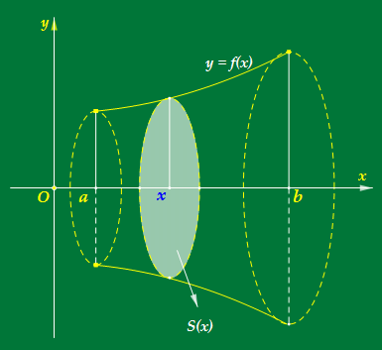
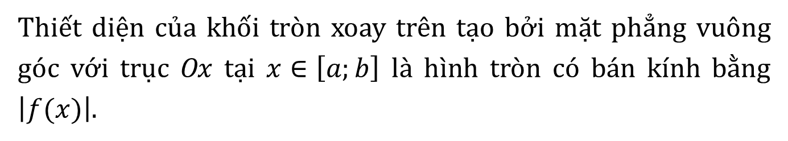
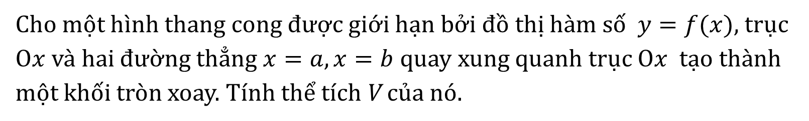
ỨNG DỤNG TÍCH PHÂN TRONG HÌNH HỌC (t2)
III
THỂ TÍCH KHỐI TRÒN XOAY
Bài toán
Cho một hình thang cong được giới hạn bởi đồ thị hàm số $y=f(x)$, trục $Ox$ và hai đường thẳng $x=a, x=b$ quay xung quanh trục $Ox$ tạo thành một khối tròn xoay. Tính thể tích V của nó.
Hướng dẫn
Thiết diện của khối tròn xoay trên tạo bởi mặt phẳng vuông góc với trục O$x$ tại $x∈\left[a;b\right]$ là hình tròn có bán kính bằng $\left|f(x)\right|$.
Suy ra
Vậy

Slide 29
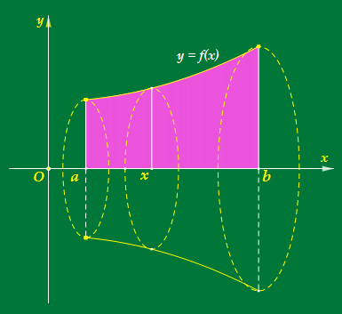

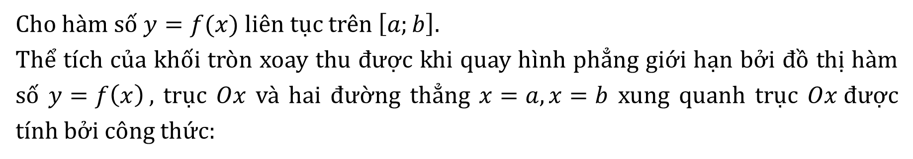
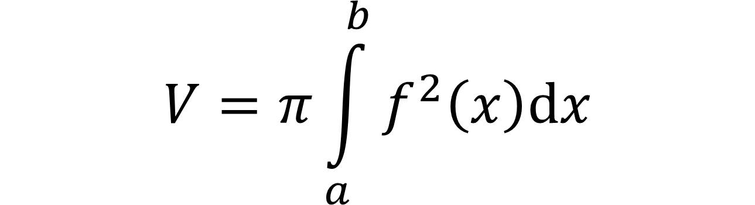
ỨNG DỤNG TÍCH PHÂN TRONG HÌNH HỌC (t2)
III
THỂ TÍCH KHỐI TRÒN XOAY
Cho hàm số $y=f(x)$ liên tục trên $\left[a;b\right]$.
Thể tích của khối tròn xoay thu được khi quay hình phẳng giới hạn bởi đồ thị hàm số $y=f\left(x\right)$, trục $Ox$ và hai đường thẳng $x=a,x=b$ xung quanh trục $Ox$được tính bởi công thức:
$$V=π\int_{a}^{b}{f^{2}\left(x\right)dx}$$
$(2)$

Slide 30
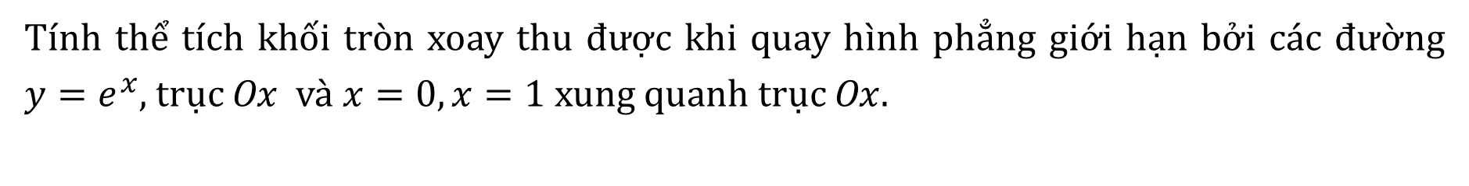
ỨNG DỤNG TÍCH PHÂN TRONG HÌNH HỌC (t2)
VÍ DỤ MINH HỌA
Ví dụ 3:
Tính thể tích khối tròn xoay thu được khi quay hình phẳng giới hạn bởi các đường $y=e^{x}$, trục O$x$ và $x=0,x=1$xung quanh trục O$x$.
Bài giải
Thể tích của khối tròn xoay:

Slide 31
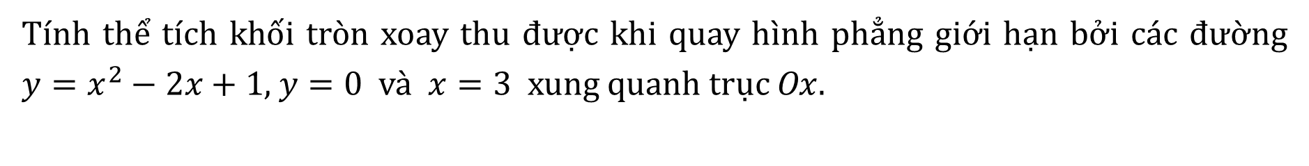
ỨNG DỤNG TÍCH PHÂN TRONG HÌNH HỌC (t2)
VÍ DỤ MINH HỌA
Ví dụ 4:
Tính thể tích khối tròn xoay thu được khi quay hình phẳng giới hạn bởi các đường $y=x^{2}−2x+1$, $y=0$ và $x=3$ xung quanh trục O$x$.
Bài giải
Xét phương trình hoành độ giao điểm:
Thể tích của khối tròn xoay:
PT:

Slide 32
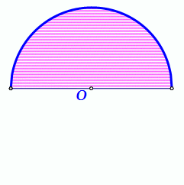
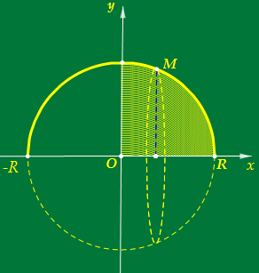
ỨNG DỤNG TÍCH PHÂN TRONG HÌNH HỌC (t2)
VÍ DỤ MINH HỌA
Ví dụ 5:
Tính thể tích V của khối cầu có bán kính R.
Bài giải
Thể tích của khối tròn xoay sinh ra khi quay hình phẳng giới hạn bởi
quanh trục

Slide 33
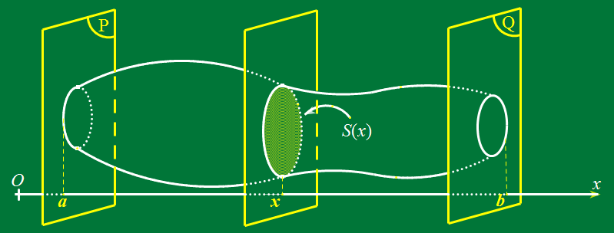
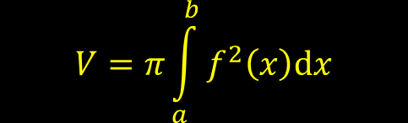
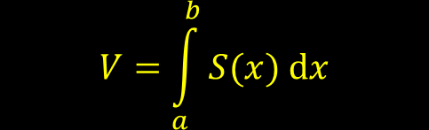
ỨNG DỤNG TÍCH PHÂN TRONG HÌNH HỌC (t2)
Ứng dụng tích phân để tính thể tích
Thể tích vật thể
Thể tích khối tròn xoay
Khối chóp cụt
$$V=\int_{a}^{b}{S(x) dx}$$
$$V=π\int_{a}^{b}{f^{2}\left(x\right)dx}$$

Slide 34
ỨNG DỤNG TÍCH PHÂN TRONG HÌNH HỌC (t2)
CÁC BÀI TẬP TRẮC NGHIỆM

Slide 35



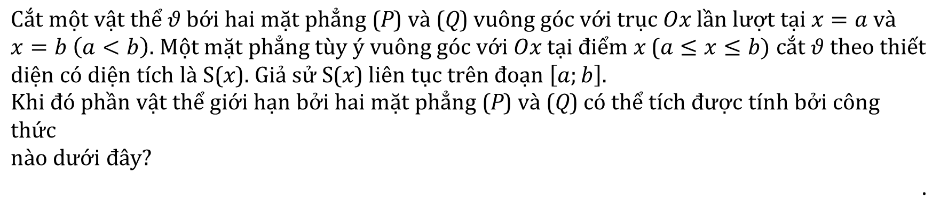


ỨNG DỤNG TÍCH PHÂN TRONG HÌNH HỌC (t2)
BÀI TẬP TRẮC NGHIỆM
Câu 1
$$\text{C}\text{ắ}\text{t} \text{m}\text{ộ}\text{t} \text{v}\text{ậ}\text{t} \text{th}\text{ể }θ \text{b}\text{ớ}\text{i} \text{hai} \text{m}\text{ặ}\text{t} \text{ph}\text{ẳ}\text{ng} \text{(}\text{P}\text{) }\text{v}\text{à (}\text{Q}\text{) }\text{vu}\text{ô}\text{ng} \text{g}\text{ó}\text{c} \text{v}\text{ớ}\text{i} \text{tr}\text{ụ}\text{c} Ox \text{l}\text{ầ}\text{n} \text{l}\text{ượ}\text{t} \text{t}\text{ạ}\text{i} x=a \text{v}\text{à}$$
$$x=b \left(a<b\right)\text{. }\text{M}\text{ộ}\text{t} \text{m}\text{ặ}\text{t} \text{ph}\text{ẳ}\text{ng} \text{t}\text{ù}\text{y}\text{ ý }\text{vu}\text{ô}\text{ng} \text{g}\text{ó}\text{c} \text{v}\text{ớ}\text{i} Ox \text{t}\text{ạ}\text{i}\text{ đ}\text{i}\text{ể}\text{m} x\text{ (}a≤x≤b) \text{c}\text{ắ}\text{t} θ \text{theo} \text{thi}\text{ế}\text{t}$$
$$\text{di}\text{ệ}\text{n} \text{c}\text{ó }\text{di}\text{ệ}\text{n} \text{t}\text{í}\text{ch} \text{l}\text{à }\text{S}\text{(}x\text{)}\text{. }\text{Gi}\text{ả }\text{s}\text{ử }\text{S}\text{(}x\text{)} \text{li}\text{ê}\text{n} \text{t}\text{ụ}\text{c} \text{tr}\text{ê}\text{n}\text{ đ}\text{o}\text{ạ}\text{n} \left[a;b\right]\text{. }$$
$$\text{Khi}\text{ đó }\text{ph}\text{ầ}\text{n} \text{v}\text{ậ}\text{t} \text{th}\text{ể }\text{gi}\text{ớ}\text{i} \text{h}\text{ạ}\text{n} \text{b}\text{ở}\text{i} \text{hai} \text{m}\text{ặ}\text{t} \text{ph}\text{ẳ}\text{ng} \text{(}\text{P}\text{) }\text{v}\text{à (}\text{Q}\text{) }\text{c}\text{ó }\text{th}\text{ể }\text{t}\text{í}\text{ch}\text{ đượ}\text{c} \text{t}\text{í}\text{nh} \text{b}\text{ở}\text{i} \text{c}\text{ô}\text{ng} \text{th}\text{ứ}\text{c}$$
$$\text{n}\text{à}\text{o} \text{d}\text{ướ}\text{i}\text{ đâ}\text{y}\text{?}$$
.
$$\text{A}\text{.}$$
$$\text{B}\text{.}$$
$$\text{C}\text{.}$$
$$\text{D}\text{.}$$
Bài giải
$$\text{Ch}\text{ọ}\text{n} \text{B}\text{.}$$
Câu hỏi lý thuyết.

Slide 36



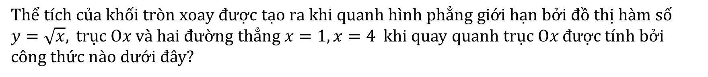


ỨNG DỤNG TÍCH PHÂN TRONG HÌNH HỌC (t2)
BÀI TẬP TRẮC NGHIỆM
Câu 2
$$\text{Th}\text{ể }\text{t}\text{í}\text{ch} \text{c}\text{ủ}\text{a} \text{kh}\text{ố}\text{i} \text{tr}\text{ò}\text{n} \text{xoay}\text{ đượ}\text{c} \text{t}\text{ạ}\text{o} \text{ra} \text{khi} \text{quanh} \text{h}\text{ì}\text{nh} \text{ph}\text{ẳ}\text{ng} \text{gi}\text{ớ}\text{i} \text{h}\text{ạ}\text{n} \text{b}\text{ở}\text{i}\text{ đồ }\text{th}\text{ị }\text{h}\text{à}\text{m} \text{s}\text{ố }$$
$y=\sqrt{x}, \text{tr}\text{ụ}\text{c} \text{O}x \text{v}\text{à }\text{hai}\text{ đườ}\text{ng} \text{th}\text{ẳ}\text{ng} x=1, x=4$ khi quay quanh trục $\text{O}x$được tính bởi công thức nào dưới đây?
$$\text{A}\text{.}$$
$$\text{B}\text{.}$$
$$\text{C}\text{.}$$
$$\text{D}\text{.}$$
Bài giải
$$\text{Ch}\text{ọ}\text{n} \text{B}\text{.}$$
Thể tích khối tròn xoay:
Suy ra

Slide 37
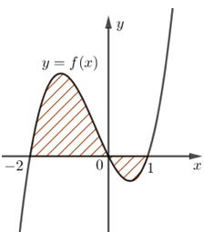



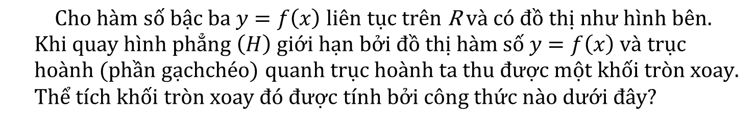


ỨNG DỤNG TÍCH PHÂN TRONG HÌNH HỌC (t2)
BÀI TẬP TRẮC NGHIỆM
Câu 3
$Cho h\text{à}\text{m} \text{s}\text{ố }\text{b}\text{ậ}\text{c} \text{ba} y=f\left(x\right) \text{li}\text{ê}\text{n} \text{t}\text{ụ}\text{c} \text{tr}\text{ê}\text{n} \text{R} \text{v}\text{à }\text{c}\text{ó đồ }\text{th}\text{ị }\text{nh}\text{ư }\text{h}\text{ì}\text{nh} \text{b}\text{ê}\text{n}\text{. }\text{Khi} \text{quay} \text{h}\text{ì}\text{nh} \text{ph}\text{ẳ}\text{ng} \left(H\right) \text{gi}\text{ớ}\text{i} \text{h}\text{ạ}\text{n} \text{b}\text{ở}\text{i}\text{ đ}\text{ồ }\text{th}\text{ị }\text{h}\text{à}\text{m} \text{s}\text{ố} y=f\left(x\right) \text{v}\text{à }\text{tr}\text{ụ}\text{c} \text{ho}\text{à}\text{nh}\text{ (}\text{ph}\text{ầ}\text{n} \text{g}\text{ạ}\text{chch}\text{é}\text{o}\text{) }\text{quanh} \text{tr}\text{ụ}\text{c} \text{ho}\text{à}\text{nh} \text{ta} \text{thu}\text{ đượ}\text{c} \text{m}\text{ộ}\text{t} \text{kh}\text{ố}\text{i} \text{tr}\text{ò}\text{n} \text{xoay}\text{. }\text{Th}\text{ể }\text{t}\text{í}\text{ch} \text{kh}\text{ố}\text{i} \text{tr}\text{ò}\text{n} \text{xoay}\text{ đó đượ}\text{c} \text{t}\text{í}\text{nh} \text{b}\text{ở}\text{i} \text{c}\text{ô}\text{ng} \text{th}\text{ứ}\text{c} \text{n}\text{à}\text{o} \text{d}\text{ướ}\text{i}\text{ đâ}\text{y}\text{? }$
$$\text{A}\text{.}$$
$$\text{B}\text{.}$$
$$\text{C}\text{.}$$
$$\text{D}\text{.}$$
Bài giải
$$\text{Ch}\text{ọ}\text{n} \text{C}\text{.}$$
Thể tích khối tròn xoay khi quay hình (H) quanh Ox được tính bởi công thức:

Slide 38





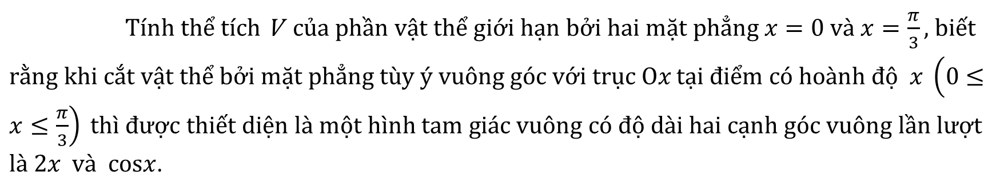


ỨNG DỤNG TÍCH PHÂN TRONG HÌNH HỌC (t2)
BÀI TẬP TRẮC NGHIỆM
Câu 4
$\text{T}\text{í}\text{nh} \text{th}\text{ể }\text{t}\text{í}\text{ch} \text{V} \text{c}\text{ủ}\text{a} \text{ph}\text{ầ}\text{n} \text{v}\text{ậ}\text{t} \text{th}\text{ể }\text{gi}\text{ớ}\text{i} \text{h}\text{ạ}\text{n} \text{b}\text{ở}\text{i} \text{hai} \text{m}\text{ặ}\text{t} \text{ph}\text{ẳ}\text{ng} x=0 \text{v}\text{à }x=\frac{π}{3}\text{, }\text{bi}\text{ế}\text{t} \text{r}\text{ằ}\text{ng} \text{khi} \text{c}\text{ắ}\text{t} \text{v}\text{ậ}\text{t} \text{th}\text{ể }\text{b}\text{ở}\text{i} \text{m}\text{ặ}\text{t} \text{ph}\text{ẳ}\text{ng} \text{t}\text{ù}\text{y}\text{ ý }\text{vu}\text{ô}\text{ng} \text{g}\text{ó}\text{c} \text{v}\text{ớ}\text{i} \text{tr}\text{ụ}\text{c} \text{O}x \text{t}\text{ạ}\text{i}\text{ đ}\text{i}\text{ể}\text{m} \text{c}\text{ó }\text{ho}\text{à}\text{nh}\text{ độ }x \left(0≤x≤\frac{π}{3}\right) \text{th}\text{ì đượ}\text{c} \text{thi}\text{ế}\text{t} \text{di}\text{ệ}\text{n} \text{l}\text{à }\text{m}\text{ộ}\text{t} \text{h}\text{ì}\text{nh} \text{tam} \text{gi}\text{á}\text{c} \text{vu}\text{ô}\text{ng} \text{c}\text{ó độ }\text{d}\text{à}\text{i} \text{hai} \text{c}\text{ạ}\text{nh} \text{g}\text{ó}\text{c} \text{vu}\text{ô}\text{ng} \text{l}\text{ầ}\text{n} \text{l}\text{ượ}\text{t} \text{l}\text{à }\text{2}x \text{v}\text{à } cosx$.
$$\text{A}\text{.}$$
$$\text{B}\text{.}$$
$$\text{C}\text{.}$$
$$\text{D}\text{.}$$
Bài giải
Sử dụng máy tính fx- 580VNX
$$\text{Ch}\text{ọ}\text{n} \text{C}\text{.}$$
Diện tích thiết diện:
Thể tích phần vật thể:

Slide 39







ỨNG DỤNG TÍCH PHÂN TRONG HÌNH HỌC (t2)
BÀI TẬP TRẮC NGHIỆM
Câu 5
$\text{T}\text{í}\text{nh} \text{th}\text{ể }\text{t}\text{í}\text{ch} \text{V} \text{c}\text{ủ}\text{a} \text{kh}\text{ố}\text{i} \text{tr}\text{ò}\text{n} \text{xoay}\text{ đượ}\text{c} \text{t}\text{ạ}\text{o} \text{ra} \text{khi} \text{quanh} \text{h}\text{ì}\text{nh} \text{ph}\text{ẳ}\text{ng} \text{gi}\text{ớ}\text{i} \text{h}\text{ạ}\text{n} \text{b}\text{ở}\text{i}\text{ đồ }\text{th}\text{ị }\text{h}\text{à}\text{m} \text{s}\text{ố }\text{y}\text{=}\text{t}anx, \text{tr}\text{ụ}\text{c} \text{O}x\text{, }\text{tr}\text{ụ}\text{c} \text{Oy} \text{v}\text{à đườ}\text{ng} \text{th}\text{ẳ}\text{ng} x=\frac{π}{4}$ quanh trục $\text{O}x$.
$$\text{A}\text{.}$$
$$\text{B}\text{.}$$
$$\text{C}\text{.}$$
$$\text{D}\text{.}$$
Bài giải
Sử dụng máy tính fx- 580VNX
$$\text{Ch}\text{ọ}\text{n} \text{A}\text{.}$$
Thể tích khối tròn xoay:

Slide 40






ỨNG DỤNG TÍCH PHÂN TRONG HÌNH HỌC (t2)
BÀI TẬP TRẮC NGHIỆM
Câu 6
$\text{Cho} \text{h}\text{ì}\text{nh} \text{ph}\text{ẳ}\text{ng}\text{ (}\text{H}\text{) }\text{gi}\text{ớ}\text{i} \text{h}\text{ạ}\text{n} \text{b}\text{ở}\text{i}\text{ đồ }\text{th}\text{ị }\text{h}\text{à}\text{m} \text{s}\text{ố }y=2x−x^{2} \text{v}\text{à }\text{tr}\text{ụ}\text{c} \text{ho}\text{à}\text{nh}\text{. }\text{T}\text{í}\text{nh} \text{th}\text{ể }\text{t}\text{í}\text{ch} \text{V} \text{c}\text{ủ}\text{a} \text{kh}\text{ố}\text{i} \text{tr}\text{ò}\text{n} \text{xoay} \text{sinh} \text{ra} \text{khi} \text{cho} \left(H\right)$ quay quanh trục $\text{O}x$.
$$\text{A}\text{.}$$
$$\text{B}\text{.}$$
$$\text{C}\text{.}$$
$$\text{D}\text{.}$$
Bài giải
$$\text{Ch}\text{ọ}\text{n} \text{C}\text{.}$$
Sử dụng máy tính fx- 580VNX
Phương trình hoành độ giao điểm:
Thể tích khối tròn xoay:

Slide 41





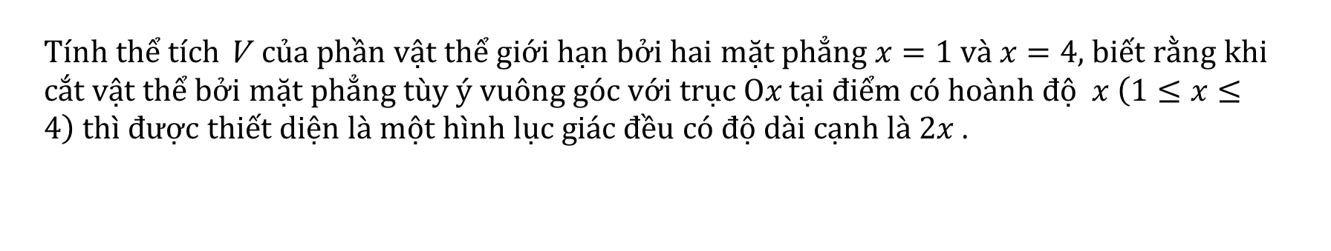


ỨNG DỤNG TÍCH PHÂN TRONG HÌNH HỌC (t2)
BÀI TẬP TRẮC NGHIỆM
Câu 7
$\text{T}\text{í}\text{nh} \text{th}\text{ể }\text{t}\text{í}\text{ch} \text{V} \text{c}\text{ủ}\text{a} \text{ph}\text{ầ}\text{n} \text{v}\text{ậ}\text{t} \text{th}\text{ể }\text{gi}\text{ớ}\text{i} \text{h}\text{ạ}\text{n} \text{b}\text{ở}\text{i} \text{hai} \text{m}\text{ặ}\text{t} \text{ph}\text{ẳ}\text{ng} x=1 \text{v}\text{à }x=4\text{, }\text{bi}\text{ế}\text{t} \text{r}\text{ằ}\text{ng} \text{khi} \text{c}\text{ắ}\text{t} \text{v}\text{ậ}\text{t} \text{th}\text{ể }\text{b}\text{ở}\text{i} \text{m}\text{ặ}\text{t} \text{ph}\text{ẳ}\text{ng} \text{t}\text{ù}\text{y}\text{ ý }\text{vu}\text{ô}\text{ng} \text{g}\text{ó}\text{c} \text{v}\text{ớ}\text{i} \text{tr}\text{ụ}\text{c} \text{O}x \text{t}\text{ạ}\text{i}\text{ đ}\text{i}\text{ể}\text{m} \text{c}\text{ó }\text{ho}\text{à}\text{nh}\text{ độ }x \left(1≤x≤4\right) \text{th}\text{ì đượ}\text{c} \text{thi}\text{ế}\text{t} \text{di}\text{ệ}\text{n} \text{l}\text{à }\text{m}\text{ộ}\text{t} \text{h}\text{ì}\text{nh} \text{l}\text{ụ}\text{c} \text{gi}\text{á}\text{c}\text{ đề}\text{u} \text{c}\text{ó độ }\text{d}\text{à}\text{i} \text{c}\text{ạ}\text{nh} \text{l}\text{à }\text{2}x$.
$$\text{A}\text{.}$$
$$\text{B}\text{.}$$
$$\text{C}\text{.}$$
$$\text{D}\text{.}$$
Bài giải
Sử dụng máy tính fx- 580VNX
$$\text{Ch}\text{ọ}\text{n} \text{B}\text{.}$$
Diện tích thiết diện:
Thể tích phần vật thể:

Slide 42


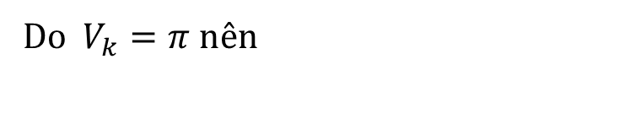

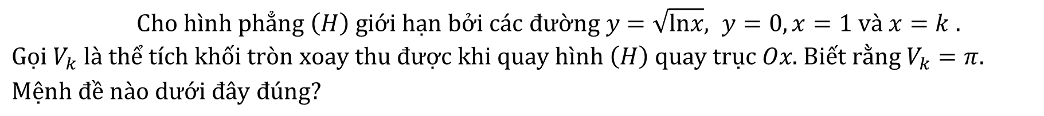


ỨNG DỤNG TÍCH PHÂN TRONG HÌNH HỌC (t2)
BÀI TẬP TRẮC NGHIỆM
Câu 8
$\text{Cho} \text{h}\text{ì}\text{nh} \text{ph}\text{ẳ}\text{ng} \left(H\right) \text{gi}\text{ớ}\text{i} \text{h}\text{ạ}\text{n} \text{b}\text{ở}\text{i} \text{c}\text{á}\text{c}\text{ đườ}\text{ng} y=\sqrt{lnx}, y=0, x=1 \text{v}\text{à} x=k .$
$$\text{G}\text{ọ}\text{i}{ V}_{k} \text{l}\text{à }\text{th}\text{ể }\text{t}\text{í}\text{ch} \text{kh}\text{ố}\text{i} \text{tr}\text{ò}\text{n} \text{xoay} \text{thu}\text{ đượ}\text{c} \text{khi} \text{quay} \text{h}\text{ì}\text{nh} \left(H\right) \text{quay} \text{tr}\text{ụ}\text{c} Ox\text{.} \text{Bi}\text{ế}\text{t} \text{r}\text{ằ}\text{ng} V_{k}=π.$$
$$\text{M}\text{ệ}\text{nh}\text{ đề }\text{n}\text{à}\text{o} \text{d}\text{ướ}\text{i}\text{ đâ}\text{y}\text{ đú}\text{ng}\text{?}$$
$$\text{A}\text{.} 4<k<5.$$
$$\text{B}\text{.} 1<k<2.$$
$$\text{C}\text{.} 2<k<3.$$
$$\text{D}\text{.} 3<k<4.$$
Bài giải
$$\text{Ch}\text{ọ}\text{n} \text{C}\text{.}$$
Do $V_{k}=π$ nên

Slide 43
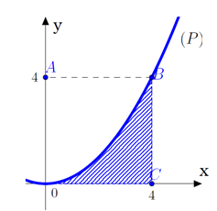



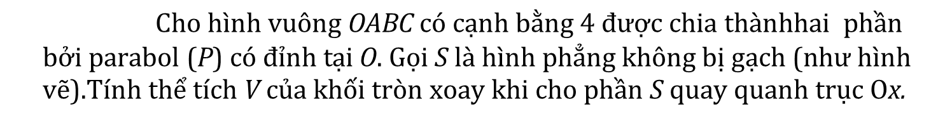



ỨNG DỤNG TÍCH PHÂN TRONG HÌNH HỌC (t2)
BÀI TẬP TRẮC NGHIỆM
Câu 9
$Cho h\text{ì}\text{nh} \text{vu}\text{ô}\text{ng} \text{OABC} \text{c}\text{ó }\text{c}\text{ạ}\text{nh} \text{b}\text{ằ}\text{ng}\text{ 4 đượ}\text{c} \text{chia} \text{th}\text{à}\text{nhhai} \text{ph}\text{ầ}\text{n} \text{b}\text{ở}\text{i} \text{parabol}\text{ (}\text{P}\text{) }\text{c}\text{ó đỉ}\text{nh} \text{t}\text{ạ}\text{i} \text{O}\text{. }\text{G}\text{ọ}\text{i} \text{S} \text{l}\text{à }\text{h}\text{ì}\text{nh} \text{ph}\text{ẳ}\text{ng} \text{kh}\text{ô}\text{ng} \text{b}\text{ị }\text{g}\text{ạ}\text{ch}\text{ (}\text{nh}\text{ư }\text{h}\text{ì}\text{nh} \text{v}\text{ẽ).}\text{T}\text{í}\text{nh} \text{th}\text{ể }\text{t}\text{í}\text{ch} \text{V} \text{c}\text{ủ}\text{a} \text{kh}\text{ố}\text{i} \text{tr}\text{ò}\text{n} \text{xoay} \text{khi} \text{cho} \text{ph}\text{ầ}\text{n} \text{S} \text{quay} \text{quanh} \text{tr}\text{ụ}\text{c} \text{O}\text{x}\text{.}$
$$\text{A}\text{.}$$
$$\text{B}\text{.}$$
$$\text{C}\text{.}$$
$$\text{D}\text{.}$$
Bài giải
$$\text{Ch}\text{ọ}\text{n} \text{D}\text{.}$$
$$y=\frac{1}{4}x^{2}$$
Ta có parabol (P) có đỉnh O và đi qua điểm B(4;4) có phương trình
Thể tích khối tròn xoay sinh bởi hình phẳng (phần gạch chéo) khi quay quanh trục Ox là:
Thể tích khối tròn xoay khi quay hình vuông OABC quanh cạnh OC là:
Suy ra thể tích khối tròn xoay cần tính:

Slide 44








ỨNG DỤNG TÍCH PHÂN TRONG HÌNH HỌC (t2)
BÀI TẬP TRẮC NGHIỆM
Câu 10
$\text{Đ}\text{ể }\text{chu}\text{ẩ}\text{n} \text{b}\text{ị }\text{cho} \text{h}\text{ộ}\text{i} \text{tr}\text{ạ}\text{i} \text{do}\text{ Đ}\text{o}\text{à}\text{n} \text{tr}\text{ườ}\text{ng} \text{t}\text{ổ }\text{ch}\text{ứ}\text{c}\text{, }\text{l}\text{ớ}\text{p}\text{ 12}\text{A} \text{d}\text{ự đị}\text{nh} \text{d}\text{ự}\text{ng} \text{m}\text{ộ}\text{t} \text{c}\text{á}\text{i} \text{l}\text{ề}\text{u} \text{tr}\text{ạ}\text{i} \text{c}\text{ó }\text{h}\text{ì}\text{nh} \text{parabol} \text{nh}\text{ư }\text{h}\text{ì}\text{nh} \text{v}\text{ẽ. }\text{N}\text{ề}\text{n} \text{c}\text{ủ}\text{a} \text{l}\text{ề}\text{u} \text{tr}\text{ạ}\text{i} \text{l}\text{à }\text{m}\text{ộ}\text{t} \text{h}\text{ì}\text{nh} \text{ch}\text{ữ }\text{nh}\text{ậ}\text{t} \text{c}\text{ó }\text{k}\text{í}\text{ch} \text{th}\text{ướ}\text{c} \text{b}\text{ề }\text{ngang}\text{ 3 }\text{m}\text{é}\text{t}\text{, }\text{chi}\text{ề}\text{u} \text{d}\text{à}\text{i}\text{ 6 }\text{m}\text{é}\text{t}\text{, đỉ}\text{nh} \text{tr}\text{ạ}\text{i} \text{c}\text{á}\text{ch} \text{n}\text{ề}\text{n}\text{ 3 }\text{m}\text{é}\text{t}\text{. }\text{T}\text{í}\text{nh} \text{th}\text{ể }\text{t}\text{í}\text{ch} \text{ph}\text{ầ}\text{n} \text{kh}\text{ô}\text{ng} \text{gian} \text{b}\text{ê}\text{n} \text{trong} \text{tr}\text{ạ}\text{i}\text{.}$
$$\text{A}\text{.}$$
$$\text{B}\text{.}$$
$$\text{C}\text{.}$$
$$\text{D}\text{.}$$
Bài giải
$$\text{Ch}\text{ọ}\text{n} \text{B}\text{.}$$
Đặt hệ trục tọa độ như hình vẽ:
Giả sử phương trình parabol là
Do parabol có đỉnh là và đi qua điểm nên có hệ phương trình:

Slide 45






BÀI TẬP TRẮC NGHIỆM
Câu 10
$\text{Đ}\text{ể }\text{chu}\text{ẩ}\text{n} \text{b}\text{ị }\text{cho} \text{h}\text{ộ}\text{i} \text{tr}\text{ạ}\text{i} \text{do}\text{ Đ}\text{o}\text{à}\text{n} \text{tr}\text{ườ}\text{ng} \text{t}\text{ổ }\text{ch}\text{ứ}\text{c}\text{, }\text{l}\text{ớ}\text{p}\text{ 12}\text{A} \text{d}\text{ự đị}\text{nh} \text{d}\text{ự}\text{ng} \text{m}\text{ộ}\text{t} \text{c}\text{á}\text{i} \text{l}\text{ề}\text{u} \text{tr}\text{ạ}\text{i} \text{c}\text{ó }\text{h}\text{ì}\text{nh} \text{parabol} \text{nh}\text{ư }\text{h}\text{ì}\text{nh} \text{v}\text{ẽ. }\text{N}\text{ề}\text{n} \text{c}\text{ủ}\text{a} \text{l}\text{ề}\text{u} \text{tr}\text{ạ}\text{i} \text{l}\text{à }\text{m}\text{ộ}\text{t} \text{h}\text{ì}\text{nh} \text{ch}\text{ữ }\text{nh}\text{ậ}\text{t} \text{c}\text{ó }\text{k}\text{í}\text{ch} \text{th}\text{ướ}\text{c} \text{b}\text{ề }\text{ngang}\text{ 3 }\text{m}\text{é}\text{t}\text{, }\text{chi}\text{ề}\text{u} \text{d}\text{à}\text{i}\text{ 6 }\text{m}\text{é}\text{t}\text{, đỉ}\text{nh} \text{tr}\text{ạ}\text{i} \text{c}\text{á}\text{ch} \text{n}\text{ề}\text{n}\text{ 3 }\text{m}\text{é}\text{t}\text{. }\text{T}\text{í}\text{nh} \text{th}\text{ể }\text{t}\text{í}\text{ch} \text{ph}\text{ầ}\text{n} \text{kh}\text{ô}\text{ng} \text{gian} \text{b}\text{ê}\text{n} \text{trong} \text{tr}\text{ạ}\text{i}\text{.}$
$$\text{A}\text{.}$$
$$\text{B}\text{.}$$
$$\text{C}\text{.}$$
$$\text{D}\text{.}$$
Bài giải
Cắt vật thể bởi một mặt phẳng vuông góc với trục tại điểm có hoành độ $x (−\frac{3}{2}≤x≤ \frac{3}{2})$ ta thấy thiết diện thu được là một hình chữ nhật có hai kích thước lần lượt là $−\frac{4}{3}x^{2}+3 (m)$và $6 (m)$.
Diện tích thiết diện thu được là:
$S\left(x\right)=6.(\frac{4}{3}x^{2}+3)$
$$=−8x^{2}+18$$
Vậy thể tích phần không gian bên trong trại là:

Slide 46
LỚP
12
GIẢI TÍCH
Chương 3: NGUYÊN HÀM – TÍCH PHÂN VÀ ỨNG DỤNG
ỨNG DỤNG TÍCH PHÂN TRONG HÌNH HỌC
II
TÍNH THỂ TÍCH
III
THỂ TÍCH KHỐI TRÒN XOAY
BÀI TẬP TRẮC NGHIỆM

Slide 47





II
TÍNH THỂ TÍCH
1. Thể tích của vật thể
Cắt vật thể $θ$ bởi 2 mặt phẳng $\left(P\right), \left(Q\right)$vuông góc với trục $Ox$lần lượt tại $x=a, x=b \left(a<b\right).$
Một mặt phẳng tùy ý vuông góc với trục $Ox$tại $x \left(a≤x≤b\right)$, cắt vật thể $θ$ theo thiết diện có diện tích là $S\left(x\right).$
Giả sử $S\left(x\right)$ liên tục trên $\left[a;b\right].$
$(1)$
$\text{}$ Thể tích V của phần vật thể giới hạn bởi hai mặt phẳng $\left(P\right), \left(Q\right)$được tính bởi công thức:
$(1)$
$$V=\int_{a}^{b}{S\left(x\right)dx}$$

Slide 48
VÍ DỤ MINH HỌA
Ví dụ 1:
Cho vật thể $θ$ giới hạn bởi hai mặt phẳng có phương trình $x=0, x=2$. Cắt vật thể trên bởi mặt phẳng vuông góc với trục $Ox$ tại điểm có hoành độ bằng $x (0≤x≤2)$, ta thu được thiết diện có diện tích bằng $3x^{2}$. Tính thể tích của vật thể đó.
Bài giải
Hai mặt phẳng:
Diện tích thiết diện:
Diện tích thiết diện:
Thể tích của vật thể $θ$:

Slide 49

ỨNG DỤNG TÍCH PHÂN TRONG HÌNH HỌC
VÍ DỤ MINH HỌA
Ví dụ 2:
Cho vật thể $θ$ giới hạn bởi hai mặt phẳng có phương trình $x=0, x=π$. Cắt vật thể trên bởi mặt phẳng vuông góc với trục $Ox$ tại điểm có hoành độ bằng $x (0≤x≤π)$, ta thu được thiết diện là hình tròn có bán kính bằng $\sqrt{sinx}$. Tính thể tích của vật thể đó.
.
Bài giải
Hai mặt phẳng:
Diện tích thiết diện:
Diện tích hình tròn:
Thể tích của vật thể $θ$:

Slide 50

ỨNG DỤNG TÍCH PHÂN TRONG HÌNH HỌC
II
TÍNH THỂ TÍCH
2. Thể tích khối chóp và khối chóp cụt
Bài toán
Tính thể tích khối chóp có diện tích đáy B và chiều cao h.
Hướng dẫn
Ta có:
$$OH=h$$
Đa giác MNPQ đồng dạng với đáy với tỉ số đồng dạng $\frac{x}{h}$
Thể tích của khối chóp:

Slide 51
ỨNG DỤNG TÍCH PHÂN TRONG HÌNH HỌC
II
TÍNH THỂ TÍCH
2. Thể tích khối chóp và khối chóp cụt
Thể tích khối chóp
Thể tích khối chóp có diện tích B đáy và chiều cao h được tính bởi công thức:
$$V=\frac{1}{3}Bh$$
Thể tích khối chóp cụt
Thể tích khối chóp cụt có diện tích hai đáy lần lượt là B, B’ và chiều cao h được tính bởi công thức:
$$V=\frac{h}{3}(B+\sqrt{BB′}+B′)$$

Slide 52
ỨNG DỤNG TÍCH PHÂN TRONG HÌNH HỌC
III
THỂ TÍCH KHỐI TRÒN XOAY
Bài toán
Cho một hình thang cong được giới hạn bởi đồ thị hàm số $y=f(x)$, trục $Ox$ và hai đường thẳng $x=a, x=b$ quay xung quanh trục $Ox$ tạo thành một khối tròn xoay. Tính thể tích V của nó.
Hướng dẫn
Thiết diện của khối tròn xoay trên tạo bởi mặt phẳng vuông góc với trục O$x$ tại $x∈\left[a;b\right]$ là hình tròn có bán kính bằng $\left|f(x)\right|$.
Suy ra
Vậy

Slide 53
ỨNG DỤNG TÍCH PHÂN TRONG HÌNH HỌC
III
THỂ TÍCH KHỐI TRÒN XOAY
Cho hàm số $y=f(x)$ liên tục trên $\left[a;b\right]$.
Thể tích của khối tròn xoay thu được khi quay hình phẳng giới hạn bởi đồ thị hàm số $y=f\left(x\right)$, trục $Ox$ và hai đường thẳng $x=a,x=b$ xung quanh trục $Ox$được tính bởi công thức:
$$V=π\int_{a}^{b}{f^{2}\left(x\right)dx}$$
$(2)$

Slide 54
ỨNG DỤNG TÍCH PHÂN TRONG HÌNH HỌC
VÍ DỤ MINH HỌA
Ví dụ 3:
Tính thể tích khối tròn xoay thu được khi quay hình phẳng giới hạn bởi các đường $y=e^{x}$, trục O$x$ và $x=0,x=1$xung quanh trục O$x$.
Bài giải
Thể tích của khối tròn xoay:

Slide 55
ỨNG DỤNG TÍCH PHÂN TRONG HÌNH HỌC
VÍ DỤ MINH HỌA
Ví dụ 4:
Tính thể tích khối tròn xoay thu được khi quay hình phẳng giới hạn bởi các đường $y=x^{2}−2x+1$, $y=0$ và $x=3$ xung quanh trục O$x$.
Bài giải
Xét phương trình hoành độ giao điểm:
Thể tích của khối tròn xoay:
PT:

Slide 56
ỨNG DỤNG TÍCH PHÂN TRONG HÌNH HỌC
VÍ DỤ MINH HỌA
Ví dụ 5:
Tính thể tích V của khối cầu có bán kính R.
Bài giải
Thể tích của khối tròn xoay sinh ra khi quay hình phẳng giới hạn bởi
quanh trục

Slide 57
ỨNG DỤNG TÍCH PHÂN TRONG HÌNH HỌC
Ứng dụng tích phân để tính thể tích
Thể tích vật thể
Thể tích khối tròn xoay
Khối chóp cụt
$$V=\int_{a}^{b}{S(x) dx}$$
$$V=π\int_{a}^{b}{f^{2}\left(x\right)dx}$$

Slide 58
CÁC BÀI TẬP TRẮC NGHIỆM

Slide 59
BÀI TẬP TRẮC NGHIỆM
Câu 1
$$\text{C}\text{ắ}\text{t} \text{m}\text{ộ}\text{t} \text{v}\text{ậ}\text{t} \text{th}\text{ể }θ \text{b}\text{ớ}\text{i} \text{hai} \text{m}\text{ặ}\text{t} \text{ph}\text{ẳ}\text{ng} \text{(}\text{P}\text{) }\text{v}\text{à (}\text{Q}\text{) }\text{vu}\text{ô}\text{ng} \text{g}\text{ó}\text{c} \text{v}\text{ớ}\text{i} \text{tr}\text{ụ}\text{c} Ox \text{l}\text{ầ}\text{n} \text{l}\text{ượ}\text{t} \text{t}\text{ạ}\text{i} x=a \text{v}\text{à}$$
$$x=b \left(a<b\right)\text{. }\text{M}\text{ộ}\text{t} \text{m}\text{ặ}\text{t} \text{ph}\text{ẳ}\text{ng} \text{t}\text{ù}\text{y}\text{ ý }\text{vu}\text{ô}\text{ng} \text{g}\text{ó}\text{c} \text{v}\text{ớ}\text{i} Ox \text{t}\text{ạ}\text{i}\text{ đ}\text{i}\text{ể}\text{m} x\text{ (}a≤x≤b) \text{c}\text{ắ}\text{t} θ \text{theo} \text{thi}\text{ế}\text{t}$$
$$\text{di}\text{ệ}\text{n} \text{c}\text{ó }\text{di}\text{ệ}\text{n} \text{t}\text{í}\text{ch} \text{l}\text{à }\text{S}\text{(}x\text{)}\text{. }\text{Gi}\text{ả }\text{s}\text{ử }\text{S}\text{(}x\text{)} \text{li}\text{ê}\text{n} \text{t}\text{ụ}\text{c} \text{tr}\text{ê}\text{n}\text{ đ}\text{o}\text{ạ}\text{n} \left[a;b\right]\text{. }$$
$$\text{Khi}\text{ đó }\text{ph}\text{ầ}\text{n} \text{v}\text{ậ}\text{t} \text{th}\text{ể }\text{gi}\text{ớ}\text{i} \text{h}\text{ạ}\text{n} \text{b}\text{ở}\text{i} \text{hai} \text{m}\text{ặ}\text{t} \text{ph}\text{ẳ}\text{ng} \text{(}\text{P}\text{) }\text{v}\text{à (}\text{Q}\text{) }\text{c}\text{ó }\text{th}\text{ể }\text{t}\text{í}\text{ch}\text{ đượ}\text{c} \text{t}\text{í}\text{nh} \text{b}\text{ở}\text{i} \text{c}\text{ô}\text{ng} \text{th}\text{ứ}\text{c}$$
$$\text{n}\text{à}\text{o} \text{d}\text{ướ}\text{i}\text{ đâ}\text{y}\text{?}$$
.
$$\text{A}\text{.}$$
$$\text{B}\text{.}$$
$$\text{C}\text{.}$$
$$\text{D}\text{.}$$
Bài giải
$$\text{Ch}\text{ọ}\text{n} \text{B}\text{.}$$
Câu hỏi lý thuyết.

Slide 60
BÀI TẬP TRẮC NGHIỆM
Câu 2
$$\text{Th}\text{ể }\text{t}\text{í}\text{ch} \text{c}\text{ủ}\text{a} \text{kh}\text{ố}\text{i} \text{tr}\text{ò}\text{n} \text{xoay}\text{ đượ}\text{c} \text{t}\text{ạ}\text{o} \text{ra} \text{khi} \text{quanh} \text{h}\text{ì}\text{nh} \text{ph}\text{ẳ}\text{ng} \text{gi}\text{ớ}\text{i} \text{h}\text{ạ}\text{n} \text{b}\text{ở}\text{i}\text{ đồ }\text{th}\text{ị }\text{h}\text{à}\text{m} \text{s}\text{ố }$$
$y=\sqrt{x}, \text{tr}\text{ụ}\text{c} \text{O}x \text{v}\text{à }\text{hai}\text{ đườ}\text{ng} \text{th}\text{ẳ}\text{ng} x=1, x=4$ khi quay quanh trục $\text{O}x$được tính bởi công thức nào dưới đây?
$$\text{A}\text{.}$$
$$\text{B}\text{.}$$
$$\text{C}\text{.}$$
$$\text{D}\text{.}$$
Bài giải
$$\text{Ch}\text{ọ}\text{n} \text{B}\text{.}$$
Thể tích khối tròn xoay:
Suy ra

Slide 61
BÀI TẬP TRẮC NGHIỆM
Câu 3
$Cho h\text{à}\text{m} \text{s}\text{ố }\text{b}\text{ậ}\text{c} \text{ba} y=f\left(x\right) \text{li}\text{ê}\text{n} \text{t}\text{ụ}\text{c} \text{tr}\text{ê}\text{n} \text{R} \text{v}\text{à }\text{c}\text{ó đồ }\text{th}\text{ị }\text{nh}\text{ư }\text{h}\text{ì}\text{nh} \text{b}\text{ê}\text{n}\text{. }\text{Khi} \text{quay} \text{h}\text{ì}\text{nh} \text{ph}\text{ẳ}\text{ng} \left(H\right) \text{gi}\text{ớ}\text{i} \text{h}\text{ạ}\text{n} \text{b}\text{ở}\text{i}\text{ đ}\text{ồ }\text{th}\text{ị }\text{h}\text{à}\text{m} \text{s}\text{ố} y=f\left(x\right) \text{v}\text{à }\text{tr}\text{ụ}\text{c} \text{ho}\text{à}\text{nh}\text{ (}\text{ph}\text{ầ}\text{n} \text{g}\text{ạ}\text{chch}\text{é}\text{o}\text{) }\text{quanh} \text{tr}\text{ụ}\text{c} \text{ho}\text{à}\text{nh} \text{ta} \text{thu}\text{ đượ}\text{c} \text{m}\text{ộ}\text{t} \text{kh}\text{ố}\text{i} \text{tr}\text{ò}\text{n} \text{xoay}\text{. }\text{Th}\text{ể }\text{t}\text{í}\text{ch} \text{kh}\text{ố}\text{i} \text{tr}\text{ò}\text{n} \text{xoay}\text{ đó đượ}\text{c} \text{t}\text{í}\text{nh} \text{b}\text{ở}\text{i} \text{c}\text{ô}\text{ng} \text{th}\text{ứ}\text{c} \text{n}\text{à}\text{o} \text{d}\text{ướ}\text{i}\text{ đâ}\text{y}\text{? }$
$$\text{A}\text{.}$$
$$\text{B}\text{.}$$
$$\text{C}\text{.}$$
$$\text{D}\text{.}$$
Bài giải
$$\text{Ch}\text{ọ}\text{n} \text{C}\text{.}$$
Thể tích khối tròn xoay khi quay hình (H) quanh Ox được tính bởi công thức:

Slide 62
BÀI TẬP TRẮC NGHIỆM
Câu 4
$\text{T}\text{í}\text{nh} \text{th}\text{ể }\text{t}\text{í}\text{ch} \text{V} \text{c}\text{ủ}\text{a} \text{ph}\text{ầ}\text{n} \text{v}\text{ậ}\text{t} \text{th}\text{ể }\text{gi}\text{ớ}\text{i} \text{h}\text{ạ}\text{n} \text{b}\text{ở}\text{i} \text{hai} \text{m}\text{ặ}\text{t} \text{ph}\text{ẳ}\text{ng} x=0 \text{v}\text{à }x=\frac{π}{3}\text{, }\text{bi}\text{ế}\text{t} \text{r}\text{ằ}\text{ng} \text{khi} \text{c}\text{ắ}\text{t} \text{v}\text{ậ}\text{t} \text{th}\text{ể }\text{b}\text{ở}\text{i} \text{m}\text{ặ}\text{t} \text{ph}\text{ẳ}\text{ng} \text{t}\text{ù}\text{y}\text{ ý }\text{vu}\text{ô}\text{ng} \text{g}\text{ó}\text{c} \text{v}\text{ớ}\text{i} \text{tr}\text{ụ}\text{c} \text{O}x \text{t}\text{ạ}\text{i}\text{ đ}\text{i}\text{ể}\text{m} \text{c}\text{ó }\text{ho}\text{à}\text{nh}\text{ độ }x \left(0≤x≤\frac{π}{3}\right) \text{th}\text{ì đượ}\text{c} \text{thi}\text{ế}\text{t} \text{di}\text{ệ}\text{n} \text{l}\text{à }\text{m}\text{ộ}\text{t} \text{h}\text{ì}\text{nh} \text{tam} \text{gi}\text{á}\text{c} \text{vu}\text{ô}\text{ng} \text{c}\text{ó độ }\text{d}\text{à}\text{i} \text{hai} \text{c}\text{ạ}\text{nh} \text{g}\text{ó}\text{c} \text{vu}\text{ô}\text{ng} \text{l}\text{ầ}\text{n} \text{l}\text{ượ}\text{t} \text{l}\text{à }\text{2}x \text{v}\text{à } cosx$.
$$\text{A}\text{.}$$
$$\text{B}\text{.}$$
$$\text{C}\text{.}$$
$$\text{D}\text{.}$$
Bài giải
Sử dụng máy tính fx- 580VNX
$$\text{Ch}\text{ọ}\text{n} \text{C}\text{.}$$
Diện tích thiết diện:
Thể tích phần vật thể:

Slide 63
BÀI TẬP TRẮC NGHIỆM
Câu 5
$\text{T}\text{í}\text{nh} \text{th}\text{ể }\text{t}\text{í}\text{ch} \text{V} \text{c}\text{ủ}\text{a} \text{kh}\text{ố}\text{i} \text{tr}\text{ò}\text{n} \text{xoay}\text{ đượ}\text{c} \text{t}\text{ạ}\text{o} \text{ra} \text{khi} \text{quanh} \text{h}\text{ì}\text{nh} \text{ph}\text{ẳ}\text{ng} \text{gi}\text{ớ}\text{i} \text{h}\text{ạ}\text{n} \text{b}\text{ở}\text{i}\text{ đồ }\text{th}\text{ị }\text{h}\text{à}\text{m} \text{s}\text{ố }\text{y}\text{=}\text{t}anx, \text{tr}\text{ụ}\text{c} \text{O}x\text{, }\text{tr}\text{ụ}\text{c} \text{Oy} \text{v}\text{à đườ}\text{ng} \text{th}\text{ẳ}\text{ng} x=\frac{π}{4}$ quanh trục $\text{O}x$.
$$\text{A}\text{.}$$
$$\text{B}\text{.}$$
$$\text{C}\text{.}$$
$$\text{D}\text{.}$$
Bài giải
Sử dụng máy tính fx- 580VNX
$$\text{Ch}\text{ọ}\text{n} \text{A}\text{.}$$
Thể tích khối tròn xoay:

Slide 64
BÀI TẬP TRẮC NGHIỆM
Câu 6
$\text{Cho} \text{h}\text{ì}\text{nh} \text{ph}\text{ẳ}\text{ng}\text{ (}\text{H}\text{) }\text{gi}\text{ớ}\text{i} \text{h}\text{ạ}\text{n} \text{b}\text{ở}\text{i}\text{ đồ }\text{th}\text{ị }\text{h}\text{à}\text{m} \text{s}\text{ố }y=2x−x^{2} \text{v}\text{à }\text{tr}\text{ụ}\text{c} \text{ho}\text{à}\text{nh}\text{. }\text{T}\text{í}\text{nh} \text{th}\text{ể }\text{t}\text{í}\text{ch} \text{V} \text{c}\text{ủ}\text{a} \text{kh}\text{ố}\text{i} \text{tr}\text{ò}\text{n} \text{xoay} \text{sinh} \text{ra} \text{khi} \text{cho} \left(H\right)$ quay quanh trục $\text{O}x$.
$$\text{A}\text{.}$$
$$\text{B}\text{.}$$
$$\text{C}\text{.}$$
$$\text{D}\text{.}$$
Bài giải
$$\text{Ch}\text{ọ}\text{n} \text{C}\text{.}$$
Sử dụng máy tính fx- 580VNX
Phương trình hoành độ giao điểm:
Thể tích khối tròn xoay:

Slide 65
BÀI TẬP TRẮC NGHIỆM
Câu 7
$\text{T}\text{í}\text{nh} \text{th}\text{ể }\text{t}\text{í}\text{ch} \text{V} \text{c}\text{ủ}\text{a} \text{ph}\text{ầ}\text{n} \text{v}\text{ậ}\text{t} \text{th}\text{ể }\text{gi}\text{ớ}\text{i} \text{h}\text{ạ}\text{n} \text{b}\text{ở}\text{i} \text{hai} \text{m}\text{ặ}\text{t} \text{ph}\text{ẳ}\text{ng} x=1 \text{v}\text{à }x=4\text{, }\text{bi}\text{ế}\text{t} \text{r}\text{ằ}\text{ng} \text{khi} \text{c}\text{ắ}\text{t} \text{v}\text{ậ}\text{t} \text{th}\text{ể }\text{b}\text{ở}\text{i} \text{m}\text{ặ}\text{t} \text{ph}\text{ẳ}\text{ng} \text{t}\text{ù}\text{y}\text{ ý }\text{vu}\text{ô}\text{ng} \text{g}\text{ó}\text{c} \text{v}\text{ớ}\text{i} \text{tr}\text{ụ}\text{c} \text{O}x \text{t}\text{ạ}\text{i}\text{ đ}\text{i}\text{ể}\text{m} \text{c}\text{ó }\text{ho}\text{à}\text{nh}\text{ độ }x \left(1≤x≤4\right) \text{th}\text{ì đượ}\text{c} \text{thi}\text{ế}\text{t} \text{di}\text{ệ}\text{n} \text{l}\text{à }\text{m}\text{ộ}\text{t} \text{h}\text{ì}\text{nh} \text{l}\text{ụ}\text{c} \text{gi}\text{á}\text{c}\text{ đề}\text{u} \text{c}\text{ó độ }\text{d}\text{à}\text{i} \text{c}\text{ạ}\text{nh} \text{l}\text{à }\text{2}x$.
$$\text{A}\text{.}$$
$$\text{B}\text{.}$$
$$\text{C}\text{.}$$
$$\text{D}\text{.}$$
Bài giải
Sử dụng máy tính fx- 580VNX
$$\text{Ch}\text{ọ}\text{n} \text{B}\text{.}$$
Diện tích thiết diện:
Thể tích phần vật thể:

Slide 66
BÀI TẬP TRẮC NGHIỆM
Câu 8
$\text{Cho} \text{h}\text{ì}\text{nh} \text{ph}\text{ẳ}\text{ng} \left(H\right) \text{gi}\text{ớ}\text{i} \text{h}\text{ạ}\text{n} \text{b}\text{ở}\text{i} \text{c}\text{á}\text{c}\text{ đườ}\text{ng} y=\sqrt{lnx}, y=0, x=1 \text{v}\text{à} x=k .$
$$\text{G}\text{ọ}\text{i}{ V}_{k} \text{l}\text{à }\text{th}\text{ể }\text{t}\text{í}\text{ch} \text{kh}\text{ố}\text{i} \text{tr}\text{ò}\text{n} \text{xoay} \text{thu}\text{ đượ}\text{c} \text{khi} \text{quay} \text{h}\text{ì}\text{nh} \left(H\right) \text{quay} \text{tr}\text{ụ}\text{c} Ox\text{.} \text{Bi}\text{ế}\text{t} \text{r}\text{ằ}\text{ng} V_{k}=π.$$
$$\text{M}\text{ệ}\text{nh}\text{ đề }\text{n}\text{à}\text{o} \text{d}\text{ướ}\text{i}\text{ đâ}\text{y}\text{ đú}\text{ng}\text{?}$$
$$\text{A}\text{.} 4<k<5.$$
$$\text{B}\text{.} 1<k<2.$$
$$\text{C}\text{.} 2<k<3.$$
$$\text{D}\text{.} 3<k<4.$$
Bài giải
$$\text{Ch}\text{ọ}\text{n} \text{C}\text{.}$$
Do $V_{k}=π$ nên

Slide 67
BÀI TẬP TRẮC NGHIỆM
Câu 9
$Cho h\text{ì}\text{nh} \text{vu}\text{ô}\text{ng} \text{OABC} \text{c}\text{ó }\text{c}\text{ạ}\text{nh} \text{b}\text{ằ}\text{ng}\text{ 4 đượ}\text{c} \text{chia} \text{th}\text{à}\text{nhhai} \text{ph}\text{ầ}\text{n} \text{b}\text{ở}\text{i} \text{parabol}\text{ (}\text{P}\text{) }\text{c}\text{ó đỉ}\text{nh} \text{t}\text{ạ}\text{i} \text{O}\text{. }\text{G}\text{ọ}\text{i} \text{S} \text{l}\text{à }\text{h}\text{ì}\text{nh} \text{ph}\text{ẳ}\text{ng} \text{kh}\text{ô}\text{ng} \text{b}\text{ị }\text{g}\text{ạ}\text{ch}\text{ (}\text{nh}\text{ư }\text{h}\text{ì}\text{nh} \text{v}\text{ẽ).}\text{T}\text{í}\text{nh} \text{th}\text{ể }\text{t}\text{í}\text{ch} \text{V} \text{c}\text{ủ}\text{a} \text{kh}\text{ố}\text{i} \text{tr}\text{ò}\text{n} \text{xoay} \text{khi} \text{cho} \text{ph}\text{ầ}\text{n} \text{S} \text{quay} \text{quanh} \text{tr}\text{ụ}\text{c} \text{O}\text{x}\text{.}$
$$\text{A}\text{.}$$
$$\text{B}\text{.}$$
$$\text{C}\text{.}$$
$$\text{D}\text{.}$$
Bài giải
$$\text{Ch}\text{ọ}\text{n} \text{D}\text{.}$$
$$y=\frac{1}{4}x^{2}$$
Ta có parabol (P) có đỉnh O và đi qua điểm B(4;4) có phương trình
Thể tích khối tròn xoay sinh bởi hình phẳng (phần gạch chéo) khi quay quanh trục Ox là:
Thể tích khối tròn xoay khi quay hình vuông OABC quanh cạnh OC là:
Suy ra thể tích khối tròn xoay cần tính:

Slide 68
BÀI TẬP TRẮC NGHIỆM
Câu 10
$\text{Đ}\text{ể }\text{chu}\text{ẩ}\text{n} \text{b}\text{ị }\text{cho} \text{h}\text{ộ}\text{i} \text{tr}\text{ạ}\text{i} \text{do}\text{ Đ}\text{o}\text{à}\text{n} \text{tr}\text{ườ}\text{ng} \text{t}\text{ổ }\text{ch}\text{ứ}\text{c}\text{, }\text{l}\text{ớ}\text{p}\text{ 12}\text{A} \text{d}\text{ự đị}\text{nh} \text{d}\text{ự}\text{ng} \text{m}\text{ộ}\text{t} \text{c}\text{á}\text{i} \text{l}\text{ề}\text{u} \text{tr}\text{ạ}\text{i} \text{c}\text{ó }\text{h}\text{ì}\text{nh} \text{parabol} \text{nh}\text{ư }\text{h}\text{ì}\text{nh} \text{v}\text{ẽ. }\text{N}\text{ề}\text{n} \text{c}\text{ủ}\text{a} \text{l}\text{ề}\text{u} \text{tr}\text{ạ}\text{i} \text{l}\text{à }\text{m}\text{ộ}\text{t} \text{h}\text{ì}\text{nh} \text{ch}\text{ữ }\text{nh}\text{ậ}\text{t} \text{c}\text{ó }\text{k}\text{í}\text{ch} \text{th}\text{ướ}\text{c} \text{b}\text{ề }\text{ngang}\text{ 3 }\text{m}\text{é}\text{t}\text{, }\text{chi}\text{ề}\text{u} \text{d}\text{à}\text{i}\text{ 6 }\text{m}\text{é}\text{t}\text{, đỉ}\text{nh} \text{tr}\text{ạ}\text{i} \text{c}\text{á}\text{ch} \text{n}\text{ề}\text{n}\text{ 3 }\text{m}\text{é}\text{t}\text{. }\text{T}\text{í}\text{nh} \text{th}\text{ể }\text{t}\text{í}\text{ch} \text{ph}\text{ầ}\text{n} \text{kh}\text{ô}\text{ng} \text{gian} \text{b}\text{ê}\text{n} \text{trong} \text{tr}\text{ạ}\text{i}\text{.}$
$$\text{A}\text{.}$$
$$\text{B}\text{.}$$
$$\text{C}\text{.}$$
$$\text{D}\text{.}$$
Bài giải
$$\text{Ch}\text{ọ}\text{n} \text{B}\text{.}$$
Đặt hệ trục tọa độ như hình vẽ:
Giả sử phương trình parabol là
Do parabol có đỉnh là và đi qua điểm nên có hệ phương trình:

Slide 69
BÀI TẬP TRẮC NGHIỆM
Câu 10
$\text{Đ}\text{ể }\text{chu}\text{ẩ}\text{n} \text{b}\text{ị }\text{cho} \text{h}\text{ộ}\text{i} \text{tr}\text{ạ}\text{i} \text{do}\text{ Đ}\text{o}\text{à}\text{n} \text{tr}\text{ườ}\text{ng} \text{t}\text{ổ }\text{ch}\text{ứ}\text{c}\text{, }\text{l}\text{ớ}\text{p}\text{ 12}\text{A} \text{d}\text{ự đị}\text{nh} \text{d}\text{ự}\text{ng} \text{m}\text{ộ}\text{t} \text{c}\text{á}\text{i} \text{l}\text{ề}\text{u} \text{tr}\text{ạ}\text{i} \text{c}\text{ó }\text{h}\text{ì}\text{nh} \text{parabol} \text{nh}\text{ư }\text{h}\text{ì}\text{nh} \text{v}\text{ẽ. }\text{N}\text{ề}\text{n} \text{c}\text{ủ}\text{a} \text{l}\text{ề}\text{u} \text{tr}\text{ạ}\text{i} \text{l}\text{à }\text{m}\text{ộ}\text{t} \text{h}\text{ì}\text{nh} \text{ch}\text{ữ }\text{nh}\text{ậ}\text{t} \text{c}\text{ó }\text{k}\text{í}\text{ch} \text{th}\text{ướ}\text{c} \text{b}\text{ề }\text{ngang}\text{ 3 }\text{m}\text{é}\text{t}\text{, }\text{chi}\text{ề}\text{u} \text{d}\text{à}\text{i}\text{ 6 }\text{m}\text{é}\text{t}\text{, đỉ}\text{nh} \text{tr}\text{ạ}\text{i} \text{c}\text{á}\text{ch} \text{n}\text{ề}\text{n}\text{ 3 }\text{m}\text{é}\text{t}\text{. }\text{T}\text{í}\text{nh} \text{th}\text{ể }\text{t}\text{í}\text{ch} \text{ph}\text{ầ}\text{n} \text{kh}\text{ô}\text{ng} \text{gian} \text{b}\text{ê}\text{n} \text{trong} \text{tr}\text{ạ}\text{i}\text{.}$
$$\text{A}\text{.}$$
$$\text{B}\text{.}$$
$$\text{C}\text{.}$$
$$\text{D}\text{.}$$
Bài giải
Cắt vật thể bởi một mặt phẳng vuông góc với trục tại điểm có hoành độ $x (−\frac{3}{2}≤x≤ \frac{3}{2})$ ta thấy thiết diện thu được là một hình chữ nhật có hai kích thước lần lượt là $−\frac{4}{3}x^{2}+3 (m)$và $6 (m)$.
Diện tích thiết diện thu được là:
$S\left(x\right)=6.(\frac{4}{3}x^{2}+3)$
$$=−8x^{2}+18$$
Vậy thể tích phần không gian bên trong trại là:

Slide 70
DẶN DÒ
1
HS chụp ảnh 1 đồ vật có hình dạng đặc biệt (ly rượu, lọ hoa,...) sau đó dùng GeoGebra xác định hàm số và tính thể tích. HS nộp bài qua link Padlet
2
Ôn tập lại kiến thức chương 3

